Slide 1


Soluciones en agua e infraestructura compartida
El caso del proyecto de reúso de aguas servidas en Antofagasta desarrollado por ECONSSA
Guillermo Larrain
Presidente
Santiago, octubre 2025

Slide 2
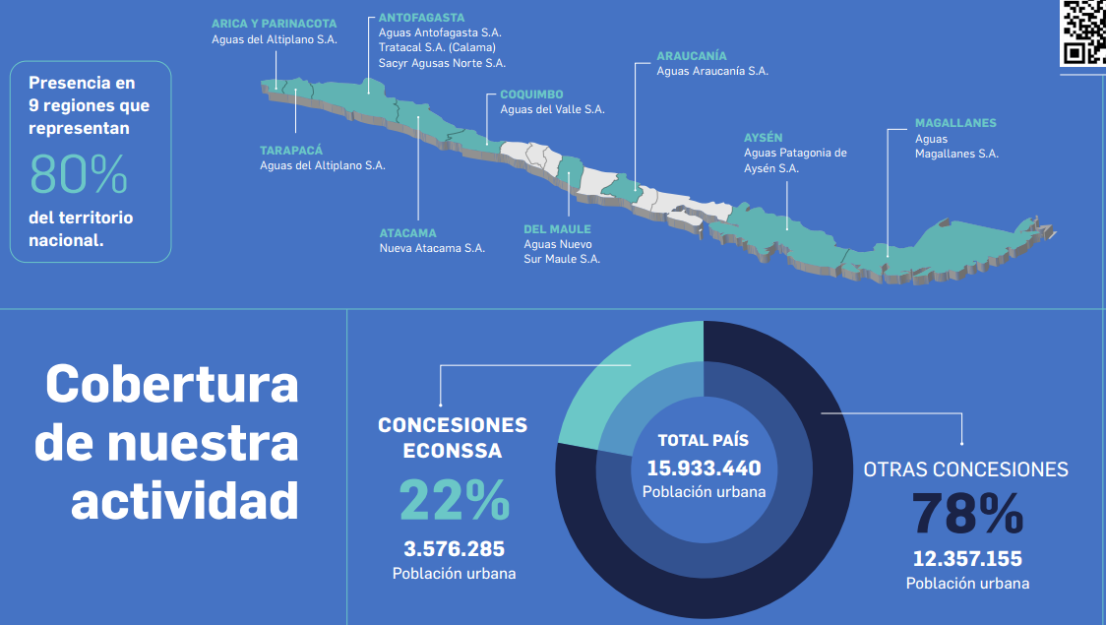
ECONSSA CHILE: LA SANITARIA DEL ESTADO DE CHILE
Fuente: Informe de Gestión del Sector Sanitario - SISS

Slide 3
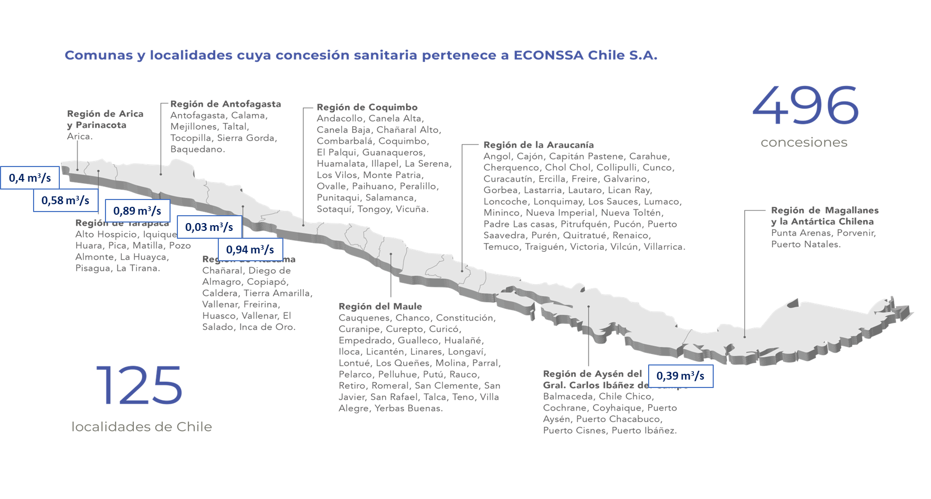
CONCESIONES DE ECONSSA: 3,23 m3/s de aguas residuales con tratamiento primario (39% del total país).

Slide 4
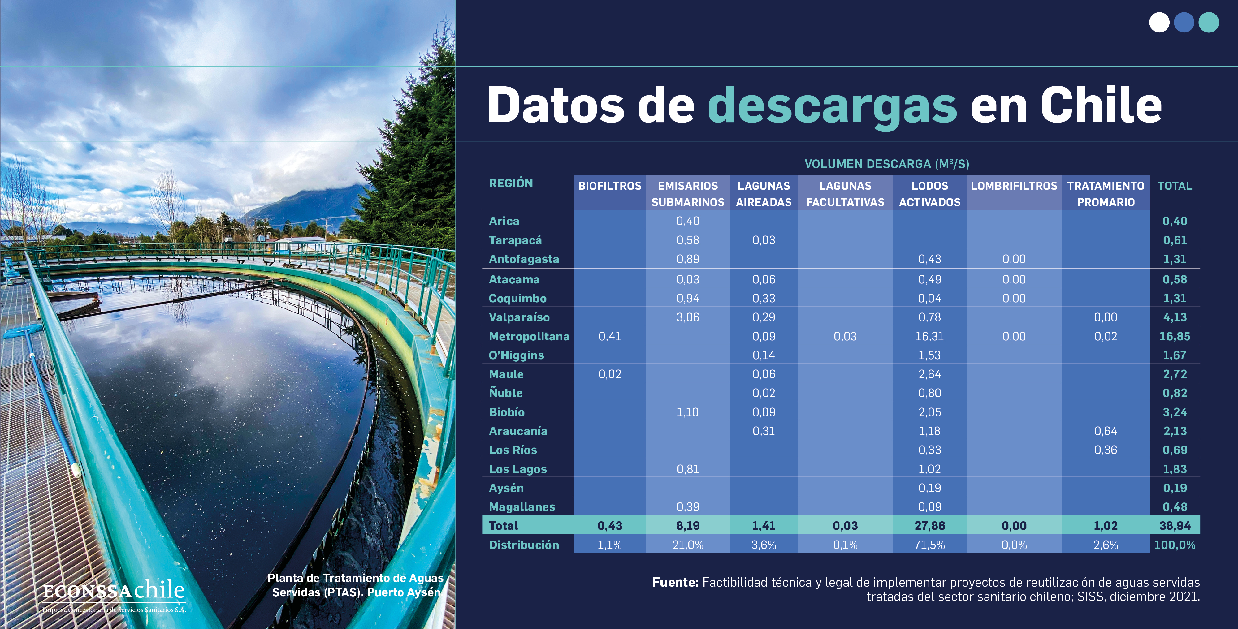
Emisarios Submarinos
8,19 M3/seg

Slide 5
SITUACIÓN ACTUAL EN CIFRAS
¿Destino de las aguas servidas tratadas?
Al año 2000, solo el 22% de las aguas servidas (AS) eran tratadas.
El año 2022, la cobertura es del 99,98% de tratamiento, equivalente a 1.225,6 millones de metros cúbicos anuales.
el 73% se descargó en cuerpos de aguas superficial continentales.
el 21% se descargó en el mar, es decir aproximadamente 8.2 m3/s de aguas tratadas se van al mar.
6% de las aguas tratadas tuvo un Reúso Directo
*Fuente SISS

Slide 6
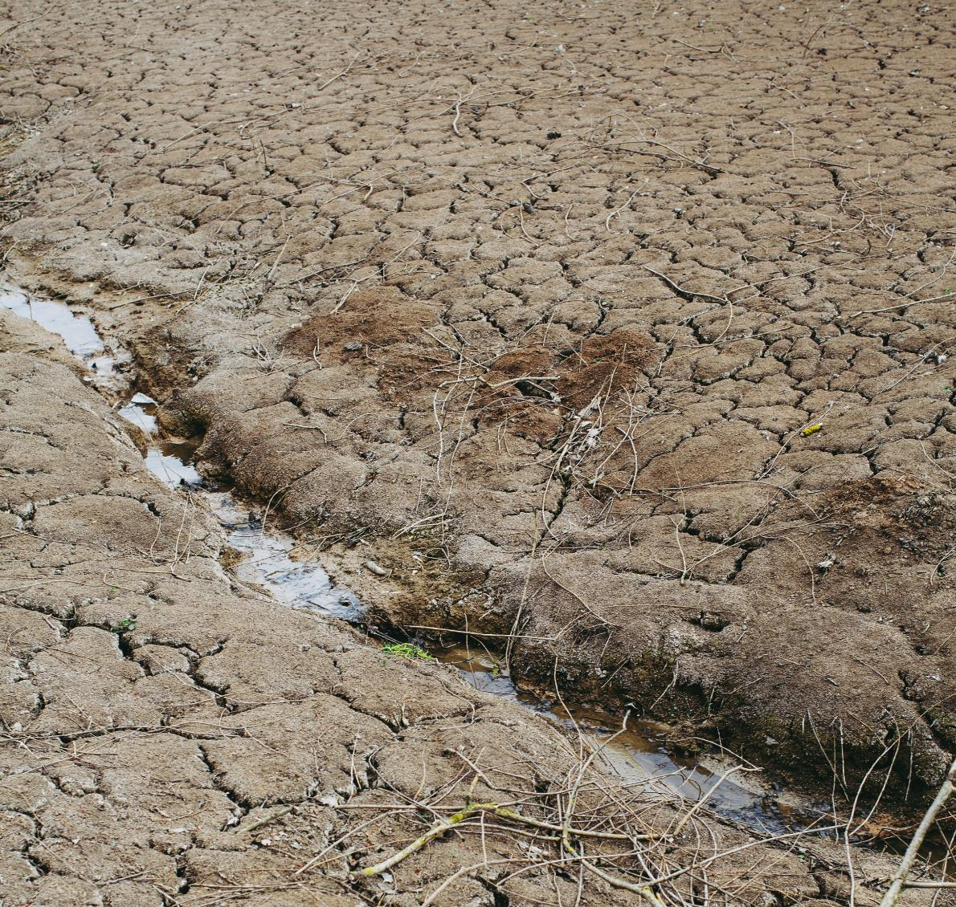
OBSTÁCULOS PARA EL USO DE AGUAS SERVIDAS
Altos costos asociados al reúso de aguas servidas.
Objeto único de las empresas de servicios sanitarios y compensación tarifaria.
Inexistencia de un cuerpo legal que regule el reúso.
Ausencia de una estrategia enfocada en el reúso de aguas tratadas descargadas en el mar.
Discusión sobre si el reúso es una actividad monopólica.

Slide 7
NUESTRO PROYECTO DE REÚSO

Slide 8

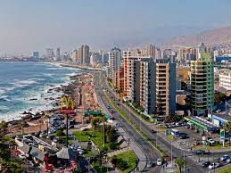
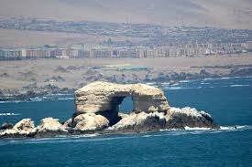

PROYECTO PTAS REÚSO ANTOFAGASTA
Razones básicas que sustentan esta iniciativa
Enfrentar un pasivo importante que condiciona la calidad de vida de los habitantes de Antofagasta.
Generar un polo de desarrollo con reúso de aguas servidas destinadas al uso industrial.
Contribuir a un desarrollo sustentable.
Potenciar la calidad de vida de las personas de la ciudad de Antofagasta
Proyecto aprobado ambientalmente por Resolución Exenta Nº 310 del Servicio de Evaluación de Impacto Ambiental de Antofagasta de fecha 14 de Diciembre de 2020

Slide 9
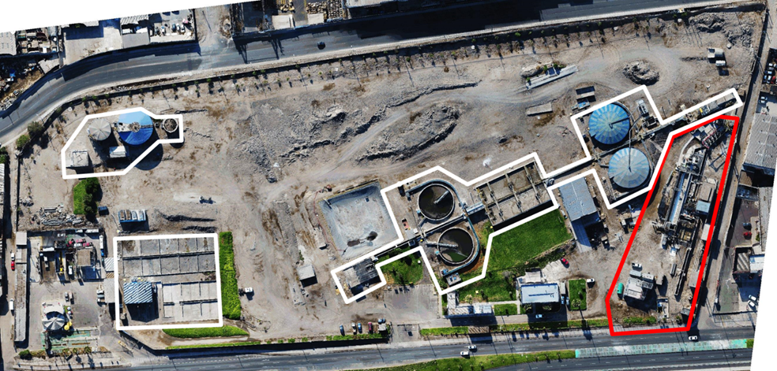
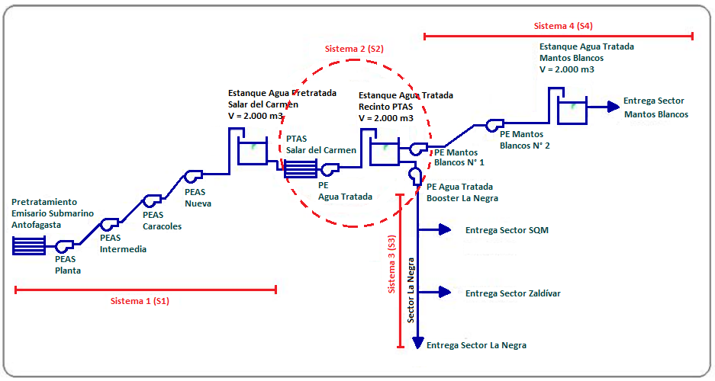
PROYECTO PTAS REÚSO ANTOFAGASTA
Sistema Regulado (fuera del alcance del proyecto)
Tratamiento Biológico (obras que serán reemplazadas por el presente proyecto)

Slide 10
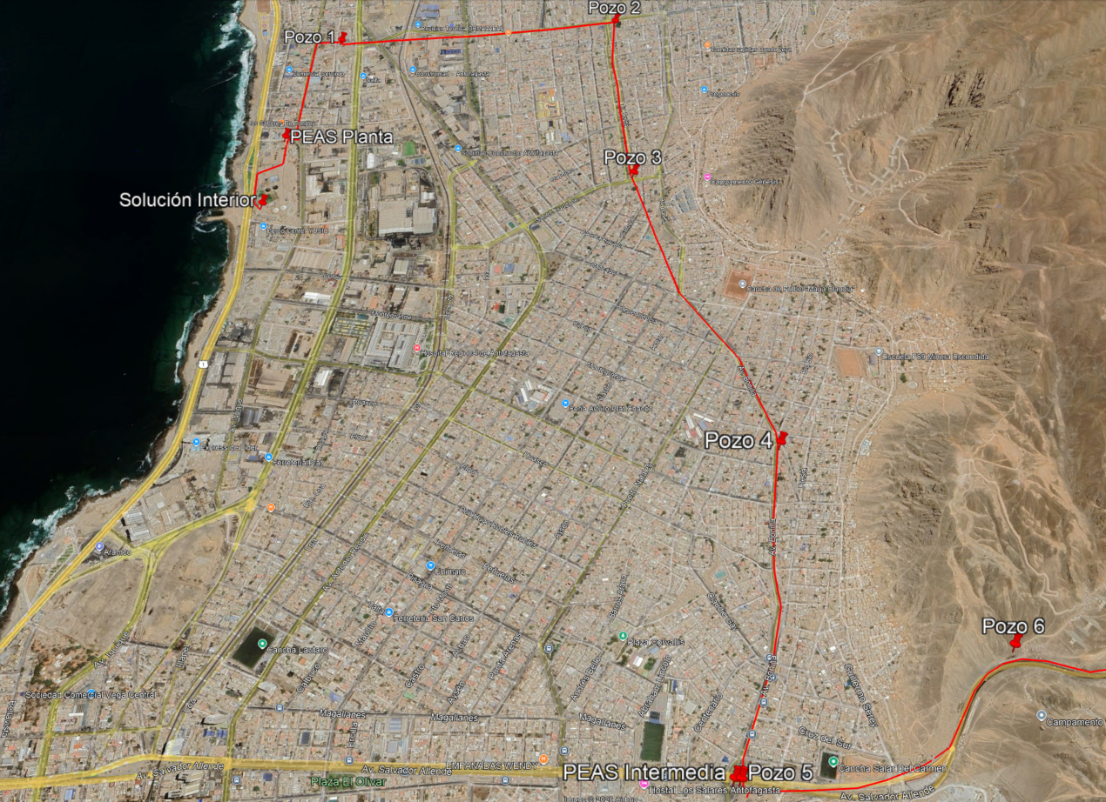
PROYECTO PTAS REÚSO ANTOFAGASTA
Trazado urbano

Slide 11
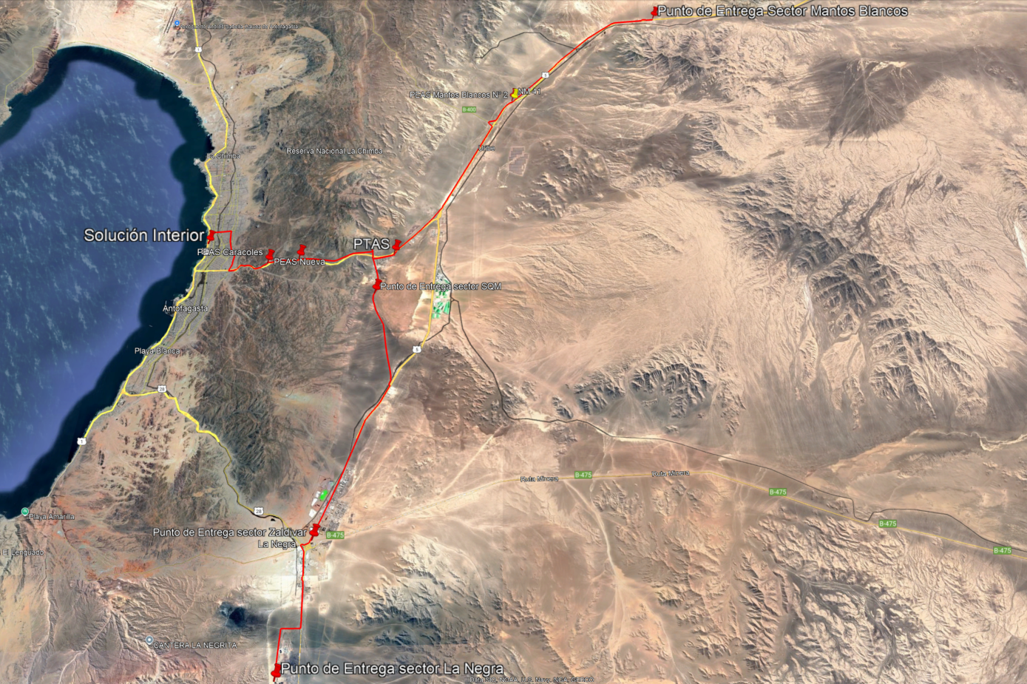
PROYECTO PTAS REÚSO ANTOFAGASTA
Trazado global

Slide 12
PROYECTO REÚSO ANTOFAGASTA
Inversión: USD 292 millones.
Capacidad máxima: 900 l/s
Adjudicado a Sacyr Agua (Reuso Salar del Carmen SA)
Plazo del Contrato: 35 años.
Inicio operación: abril 2028.
Clientes iniciales: Compañía Minera Lomas Bayas; Complejo Metalúrgico Altonorte S.A., Codelco, Mantos Copper S.A. – total contratos 750 l/s
Primera vez en Chile que clientes mineros contratan suministro de agua a un tercero en modo “multicliente”: uso de infraestructura compartida para un suministro crítico.

Slide 13
PROYECTO PTAS REÚSO ANTOFAGASTA – “ÚLTIMA MILLA”
Los clientes de la planta deben habilitar las “últimas millas”: conducción desde los puntos de entrega hasta sus puntos de entrega.
Riesgo de los clientes, no del proyecto.
Estos proyectos pueden ser de relevancia: para el caso de Lomas Bayas, son aproximadamente 70 km de conducción desde el punto de entrega de Mantos Blancos.
A solicitud de clientes, Econssa puede realizar la tramitación ambiental y de permisos.
Actualmente Econssa está desarrollando la tramitación ambiental y territorial del proyecto de última milla de Lomas Bayas
Oportunidad para ampliar el concepto de “infraestructura compartida”: uso de conducción común para diferentes clientes de la planta.

Slide 14
Soluciones en agua e infraestructura compartida
El caso del proyecto de reúso de aguas servidas en Antofagasta desarrollado por ECONSSA
Guillermo Larrain
Presidente
Santiago, octubre 2025

